Slide 1
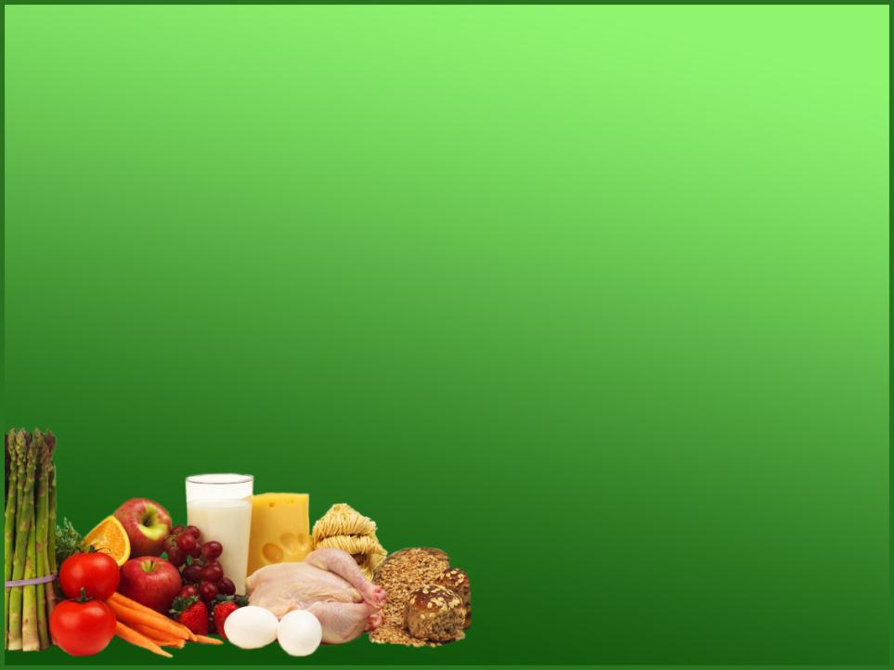
Презентация
«Вкусная и здоровая пища»
В рамках конкурса-смотра «Питание-культура-здоровье» с детьми старшего дошкольного возраста с легкой степенью интеллектуальной недостаточности, группа № 6, ГБДОУ №49 г. Санкт-Петербурга.
Воспитатель Бакулина Т.В.

Slide 2
Меню:
Завтрак:
Каша Геркулесовая молочная – 210 ккал.
Какао с молоком – 113,05 ккал.
Бутерброд с маслом и сыром – 180 ккал.
2. Второй завтрак:
Апельсины – 46 ккал.
3. Обед:
Суп рассольник со сметаной – 151,7 ккал.
Капуста тушеная белокочанная – 96,65 ккал.
Котлета из мяса – 160,2 ккал.
Винегрет – 37,92 ккал.
Хлеб ржаной – 65,8 ккал.
Сок яблочный – 84,4 ккал.
4. Полдник:
Овощная запеканка – 89 ккал.
Булочка – 162,5 ккал
Компот из сухофруктов – 113 ккал.

Slide 3
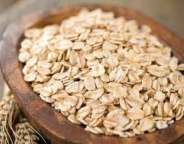
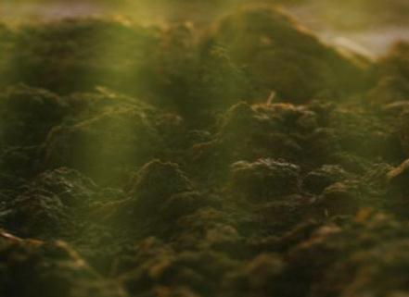
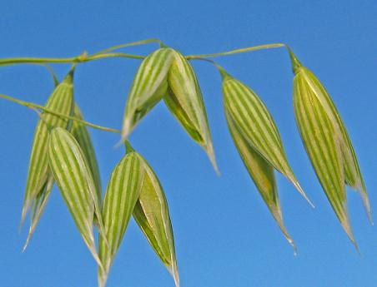
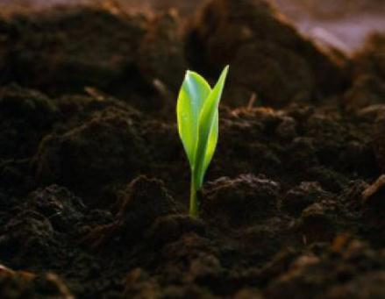
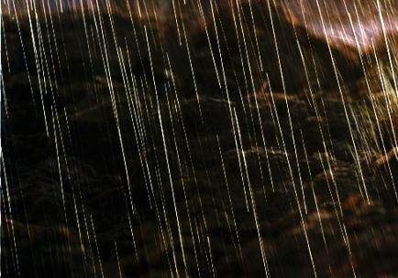
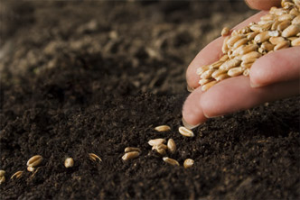
Наш завтрак – геркулесовая каша!
-Здравствуйте, ребята, я мышонок Тиша, я вам расскажу из чего варят такую вкусную кашу.
Сначала люди сажают в землю зернышко.
Потом дождик поливает землю, а солнышко согревает и взращивает его.
Через некоторое время появляется росток, который становится колоском овса, из него изготавливают овсяные хлопья . А потом из хлопьев варят геркулесовую кашу.

Slide 4
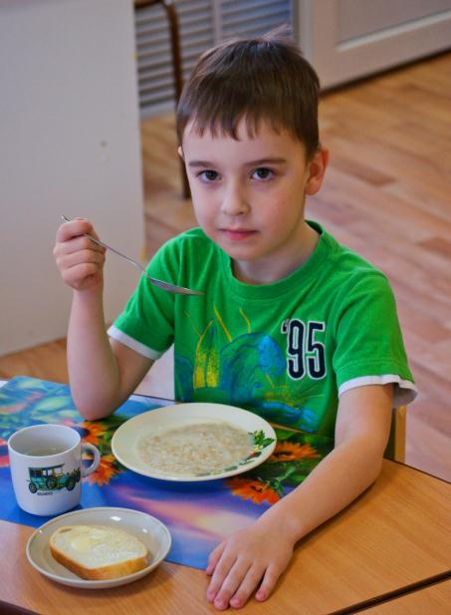
-В геркулесовой каше очень много полезных витаминов. Если вы будете ее кушать, то ваши зубки будут крепкими и волосы красивыми и густыми.
А теперь, мне пора прощаться с вами, друзья, до свидания!
Бородин Евгений.

Slide 5
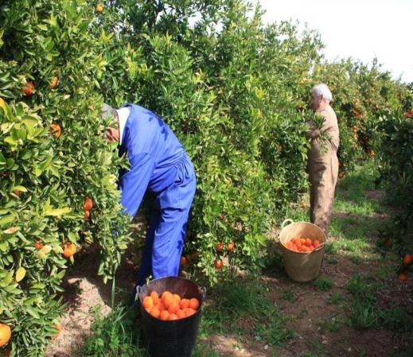
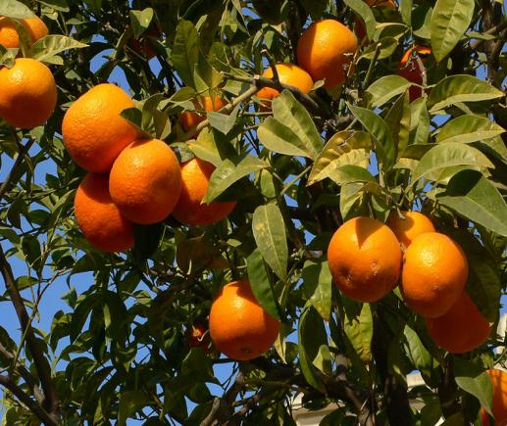
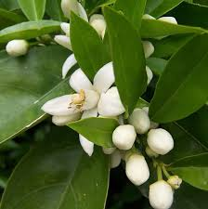
Второй завтрак – апельсины!
-Здравствуйте, дети. Я – слоненок Бобби. Я живу в далеких жарких странах там, где растут такие вкусные фрукты как апельсины. Апельсины растут на деревьях. Сначала на дереве появляются цветы, а затем и сами фрукты. Через какое-то время они созревают и люди собирают их.
Из апельсинов можно делать сок, а можно добавлять в различные блюда, или кушать так.

Slide 6
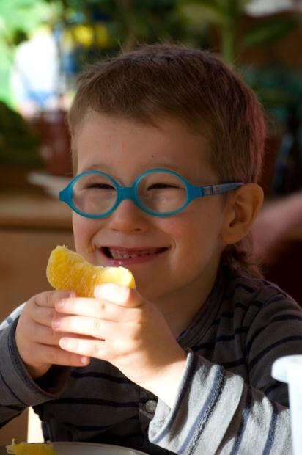
-Апельсины очень полезные фрукты. Они содержат в себе витамин С , он так укрепляет здоровье, что люди перестают болеть простудными заболеваниями.
Дорогие друзья, нам пора прощаться, обязательно кушайте апельсины и будьте здоровы!
Мамин Филипп.

Slide 7
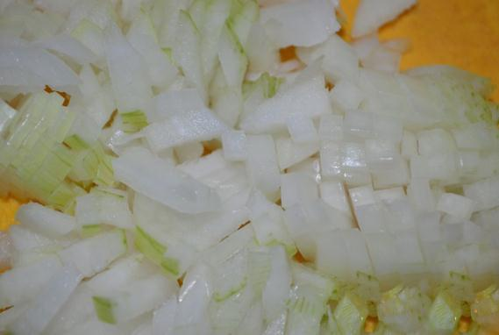
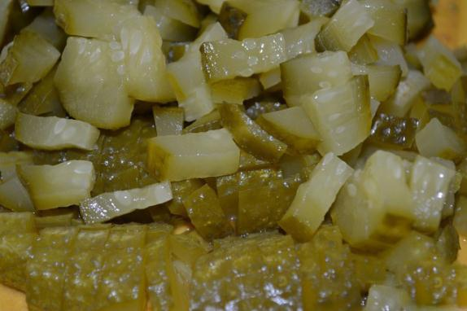
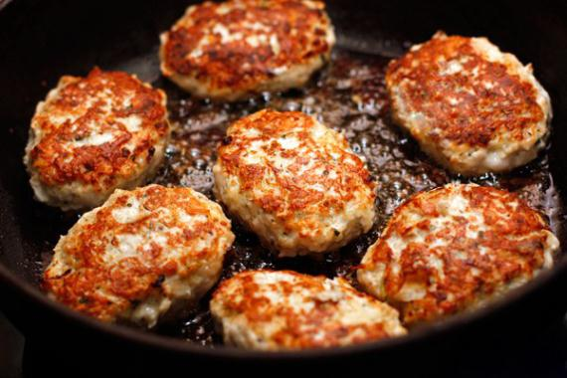
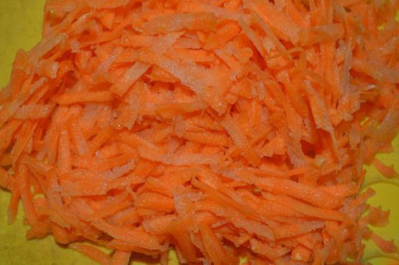
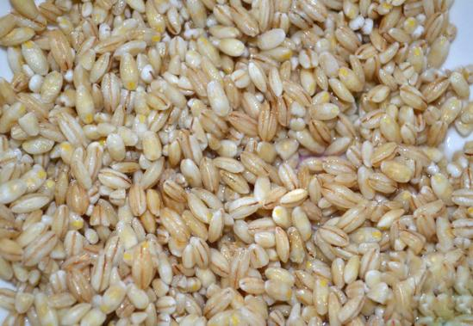
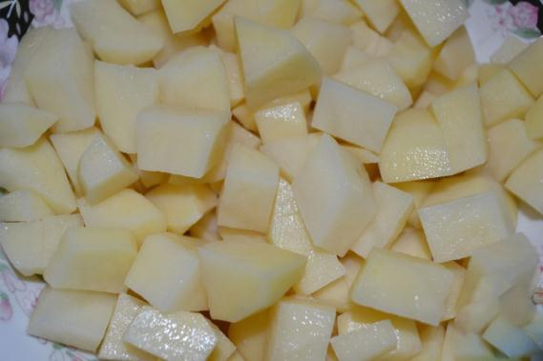
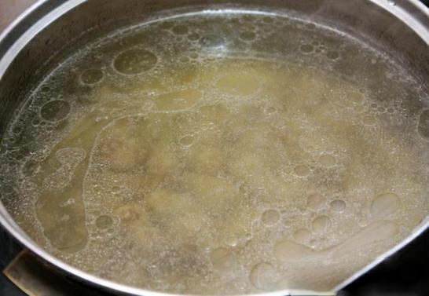
Наш обед – рассольник и
тушеная капуста с котлетой.
- Здравствуйте дети, я веселый краб Гарри. Я повар. Я расскажу вам, из чего варят вкусный суп – рассольник. Основа всех супов – бульон. Он готовится из мяса и костей. Потом, в готовый бульон, мы добавляем немного перловой крупы, нарезанные овощи: картофель, морковь, лук, а в конце соленые огурцы.
Дорогие друзья, котлеты готовятся из мясного фарша. Для вкуса туда добавляется лук, булка размоченная водой, чеснок.

Slide 8
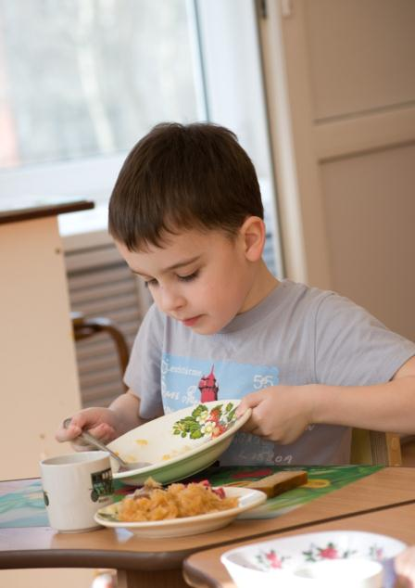
- Ребята, суп очень полезен для пищеварения. В мясном бульоне содержаться полезный элемент – белок. Он способствуют росту человека и укрепляет сердце.
Поэтому детям необходимо кушать суп, чтобы вырасти сильными и красивыми.
Бородин Евгений.

Slide 9
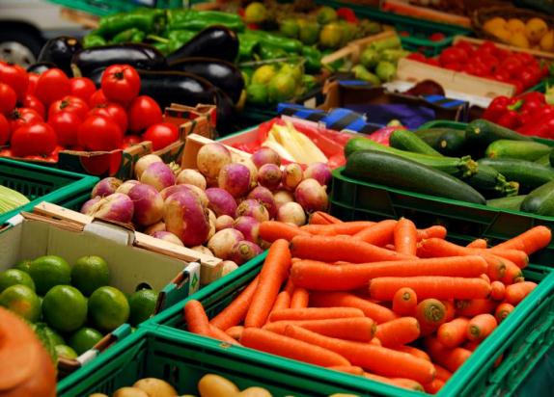
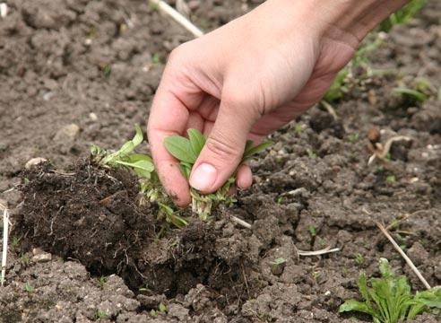
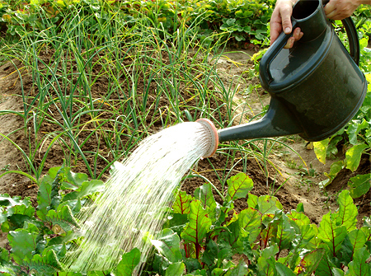
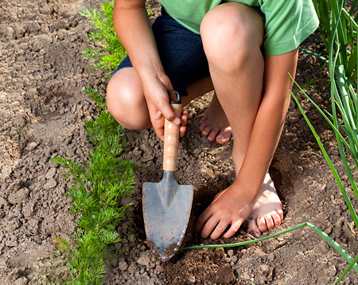
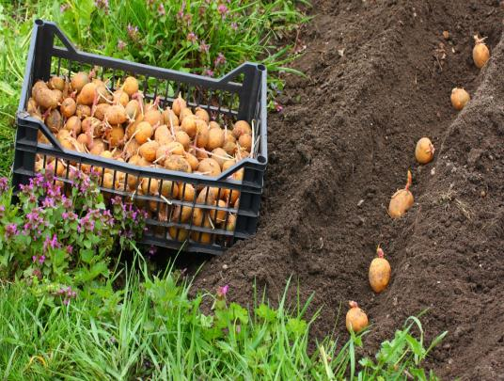
Наш полдник – овощная запеканка.
- Здравствуйте, дети. Я - заяц Пушистик. Я вам расскажу, как выращивают овощи. Сначала нужно хорошо вскопать землю. Затем посадить семена или клубни. И в течении долгого времени ухаживать за ними: поливать, полоть грядки, чтобы овощи выросли большими и вкусными.

Slide 10
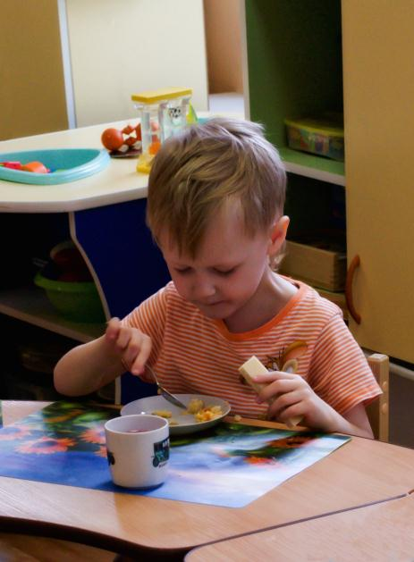
- Овощи содержат очень много витаминов и клетчатки, полезного вещества. Пища, богатая клетчаткой, помогает организму оставаться здоровым, а телу быть в форме. А витамины укрепляют иммунитет и не болеть.
Ребята, кушайте овощи и растите большими и здоровыми!
Кысиль Андрей.

Slide 11
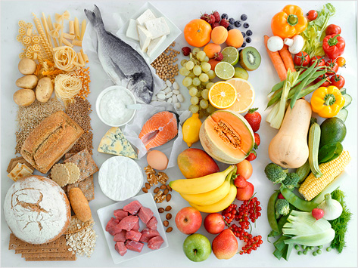
Дорогие друзья, повара в детском саду стараются, чтобы меню было полноценным , полезным и приносило вам здоровье. Мы надеемся, что наша презентация открыла для вас что-то новое.

